Slide 1
绥德网络货运监管服务平台
需求整改内容
2020·4·2号

Slide 2
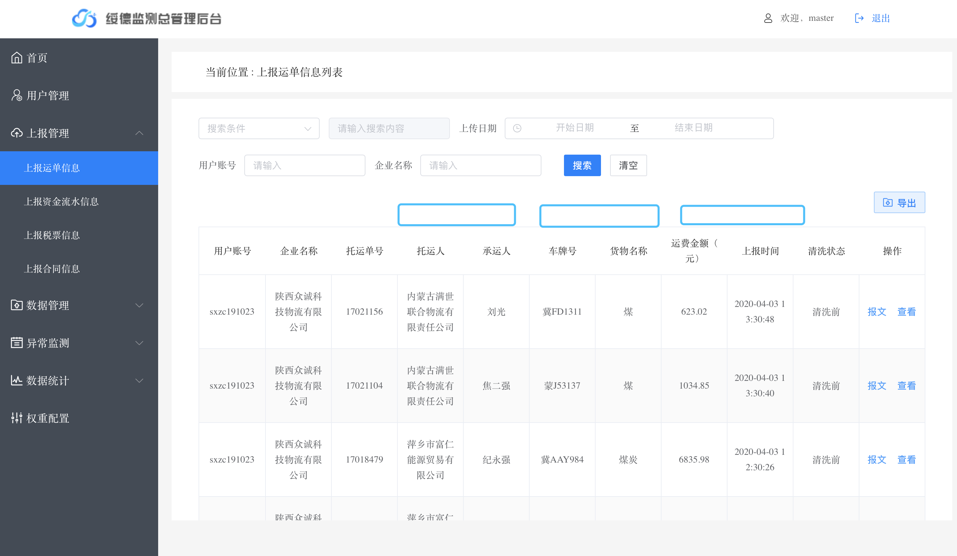
上报运单整改部分
运输金额：
车数：
运输历程：

Slide 3
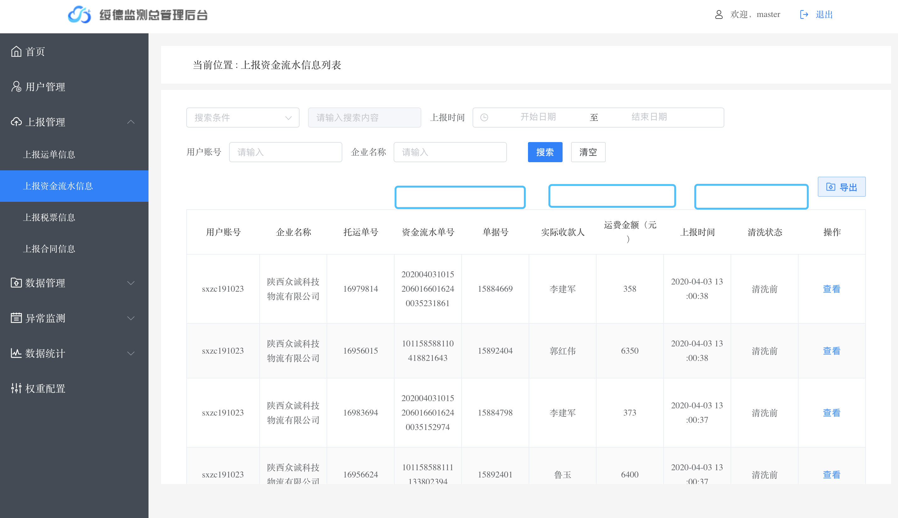

上报资金流水部分
收款合计：
付款合计：

Slide 4
监管服务平台后台需加部分
对应企业可输入：
已领发票份数
十万元或百万元的匹配选择
监管服务平台企业端需加部分
可输入：
作废票份数及票号

Slide 5
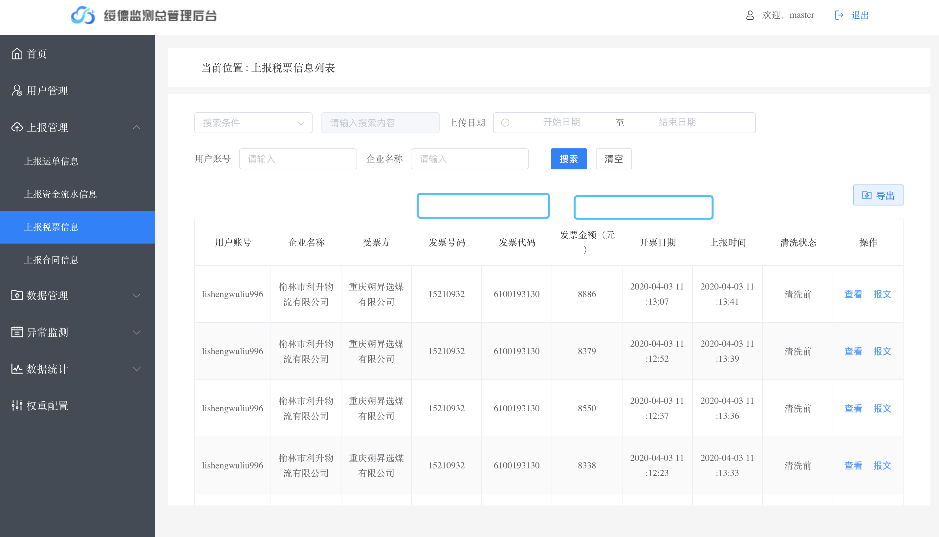
上报税票部分
已开开票金额：
可开票金额：
剩余票：**份/百万元
可供票分数：

Slide 6
数据管理中和上报管理同样修改

Slide 7
异常部分
异常中运单重复异常根据上传规则核心点通过筛选等方式清晰数据，将重复数据分区以无效运单管理，可开票数据中不做统计
监管服务平台企业端需加部分
轨迹异常部分反馈给企业，企业端可上传磅单等其它佐证材料通过平台后台通过后变为正常；

Slide 8
特别要求：
1.目前清洗数据每月一次，是否可改为每日清洗或每周总之时间越短越好（紧急）
2.开通统计局、物流园区、政府、交通、银行（重要），若费时可延迟下一版实现。

